Slide 1
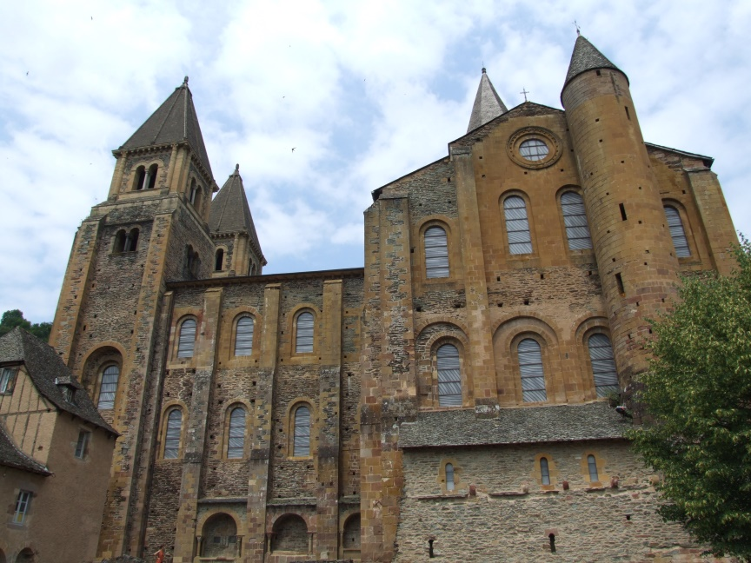
Románský sloh
Vypracovaly : Barbora Pohludková, Kateřina Turynová, Monika Navrátilová Gymnázium Varnsdorf, šk. rok 2019/2020

Slide 2
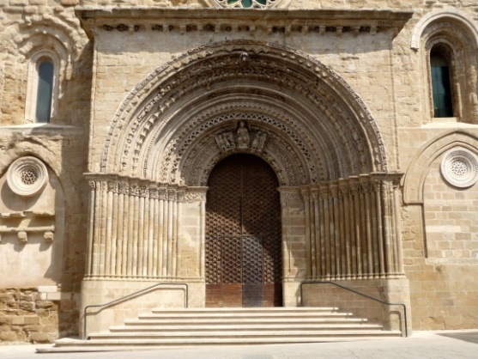
Románský sloh
Architektura: zdobené portály, rotundy, nelomený oblouk, kostely
Umění: malířství: fresky, nástěnné malby, výjevy z bible sochařství: plastiky do kostelů a chrámů
Hudba: nejznámější píseň: „Hospodine pomiluj ny“ (náboženská píseň původně v latině)

Slide 3
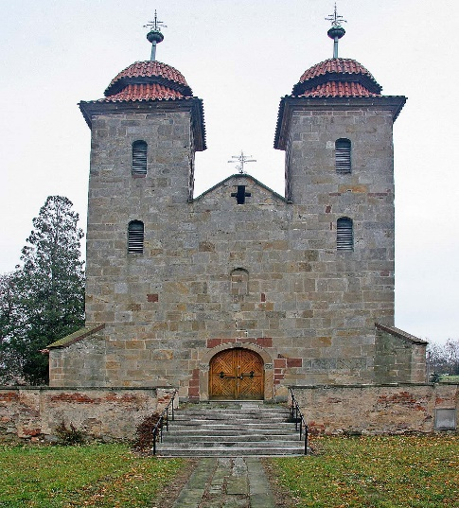
ROMÁNSKÝ SLOH
Je to umělecký sloh ovlivněný náboženstvím
Rozšířil se ve středověku v 10. – 13. století ve stavitelství, výtvarném umění a později i v hudbě

Slide 4
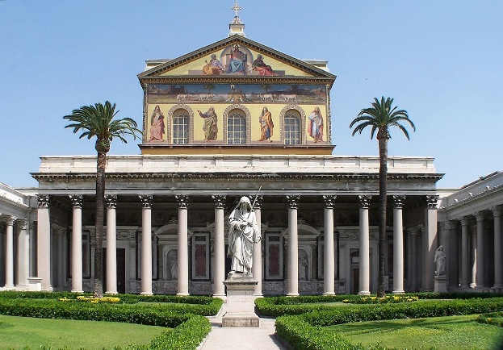
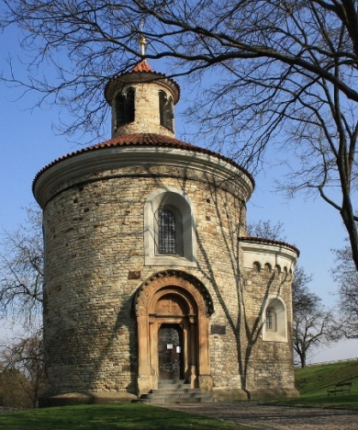
ARCHITEKTURA
Románský sloh se projevil ve stavitelství v období 11. – 12. století
Stavěly se dva základní typy kostelů:
BAZILIKA ROTUNDA

Slide 5
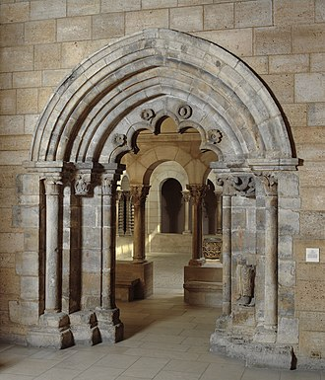
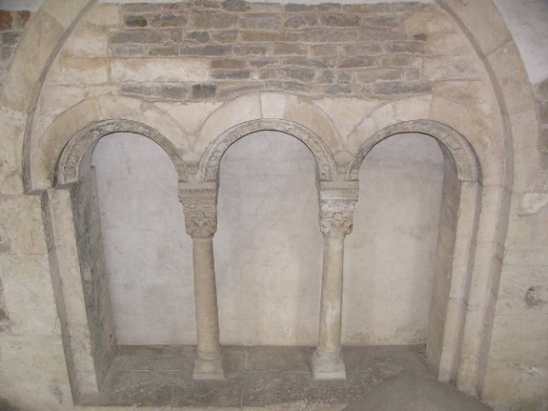
ARCHITEKTURA
Typické znaky jsou:
Silné zdi z kamene
Zdobené portály
Nelomený oblouk

Slide 6
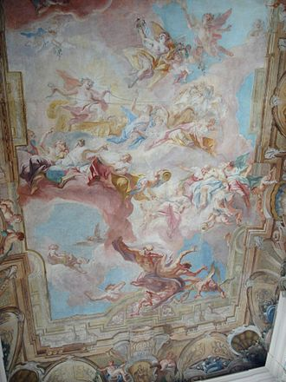
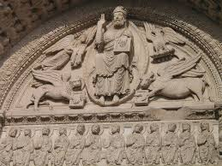
UMĚNÍ
Sochařství: reliéfy, sochy
Malířství: fresky, nástěnné malby

Slide 7
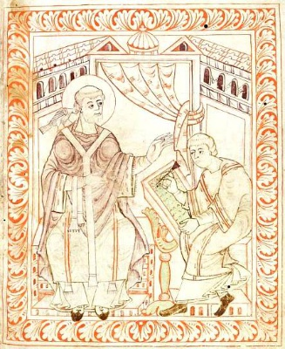
HUDBA
Začala vznikat v raném středověku
Písně s náboženským obsahem
Církevní hudba
Chorály = jednohlasné
Sborově zpívané písně
Polyfonie = vícehlas
Světská hudba
Milostné písně
Lidové písně
Legenda o vzniku gregoriánského chorálu

Slide 8
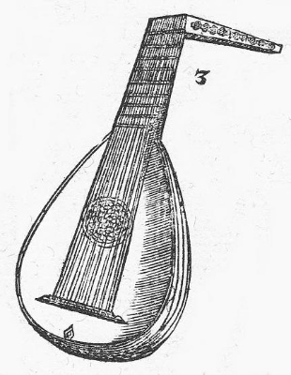
HUDBA
Hudební nástroje:
Smyčcové
viola
Drnkací
loutna, harfa
Klávesové
varhany, klavír (ve 14. století ve své primitivní podobě - klavichord)
Dechové
Zobcové a kostěné flétny, píšťaly, rohy, trouby, šalmaje
Bicí

Slide 9
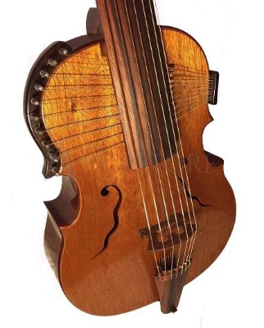
HUDBA
Smyčcové nástroje
VIOLA

Slide 10
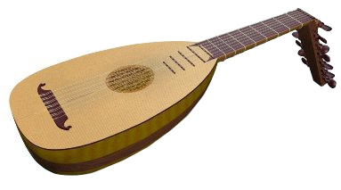
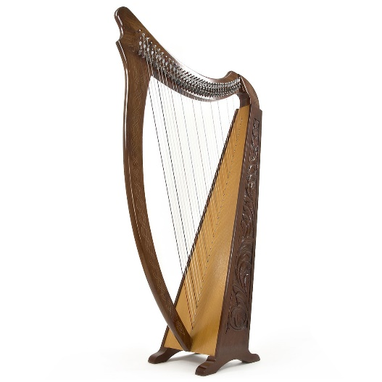
HUDBA
Drnkací nástroje
LOUTNA HARFA

Slide 11
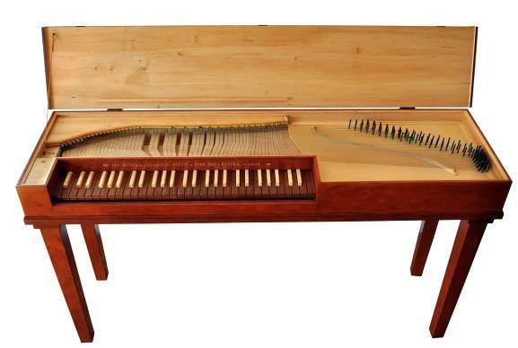
hudba
Klávesové nástroje
KLAVÍR (klavichord)

Slide 12
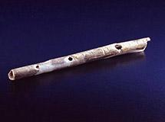
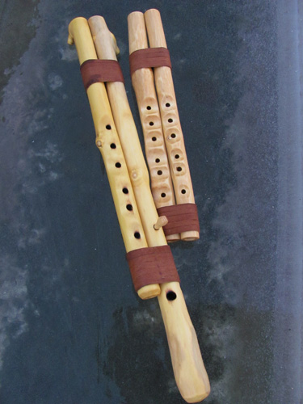
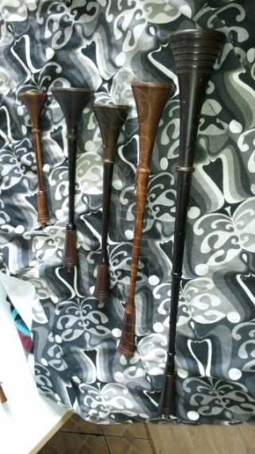
HUDBA
Dechové nástroje
FLÉTNA Z KOSTI ŠALMAJE PÍŠŤALY

Slide 13
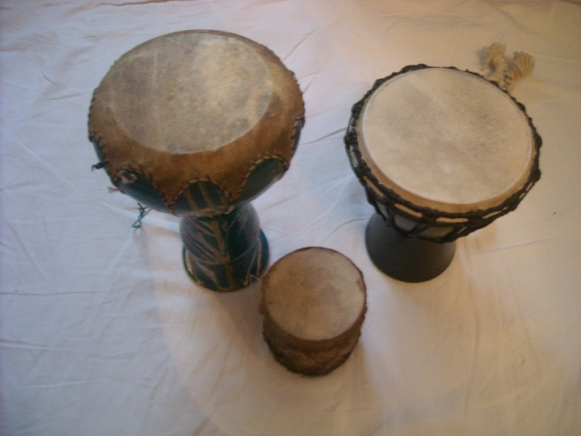
HUDBA
Bicí nástroje BUBNY

Slide 14
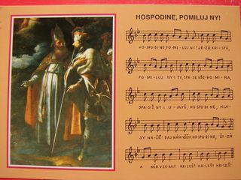
HUDBA
Typická píseň pro románský sloh je ,,Hospodine pomiluj ny“ (https://youtu.be/QL0a9-5rYnk)

Slide 15
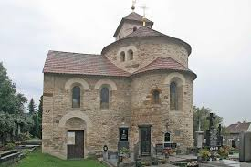
Děkujeme za pozornost

